Slide 1
基督是生命
在基督里生根建造 2015

Slide 2
爱，我愿意
十字架上的光芒 温柔又慈祥
带着主爱的力量 向着我照亮
我的心不再隐藏 完全地摆上
愿主爱来浇灌我 在爱中得自由释放
我愿意降服 我愿意降服
在你爱的怀抱中 我愿意降服
你是我的主 你是我的主
永远在你怀抱中
你是我 你是我的主

Slide 3
爱，我愿意
十字架上的光芒 温柔又慈祥
带着主爱的力量 向着我照亮
我的心不再隐藏 完全地摆上
愿主爱来浇灌我 在爱中得自由释放
我愿意降服 我愿意降服
在你爱的怀抱中 我愿意降服
你是我的主 你是我的主
永远在你怀抱中
你是我 你是我的主

Slide 4
在基督里生根建造 （2015）
DATE |  | TOPIC
09/06/15 | Ch.1 | 人与基督的關係 | 生命的三个层面
09/13/15 | Ch.2 |  | 首先的亚当和末后的亚当
09/20/15 | Ch.3 |  | 道成肉身
09/27/15 | Ch.4 |  | 十架受死
10/04/15 | Ch.5 |  | 復活升天
10/11/15 | Ch.6 | 基督徒與基督的關係 | 基督是救主
10/18/15 | Ch.7 |  | 基督是生命
10/25/15 | Ch.8 |  | 基督是元帥
11/01/15 | Ch.9 | 基督徒與聖靈的關係 | 潔净與交托
11/08/15 | Ch.10 |  | 信心與順從
11/15/15 | Ch.11 |  | 讀經與禱告
11/22/15 | Ch.12 |  | 侍奉及盼望

Slide 5
一、基督是救主

Slide 6
榮耀
恩典
創造
犯罪

Slide 7
恩典的得勝/挑戰/邀請
榮耀
成聖
悔改
道路
真理
生命

Slide 8
無可逃避的選擇
向罪死 (羅馬書 6:18, 22)
向律法死 (加拉太書3:19 羅馬書6:14)
向自己死 (加拉太書 5:24 )
向世界死 (加拉太書 6:14 )
向神活 (哥林多前書15:21-22)

Slide 9
二、基督是生命

Slide 10
榮耀
成聖
悔改
道路
真理
生命

Slide 11


Slide 12
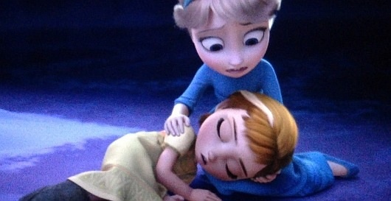

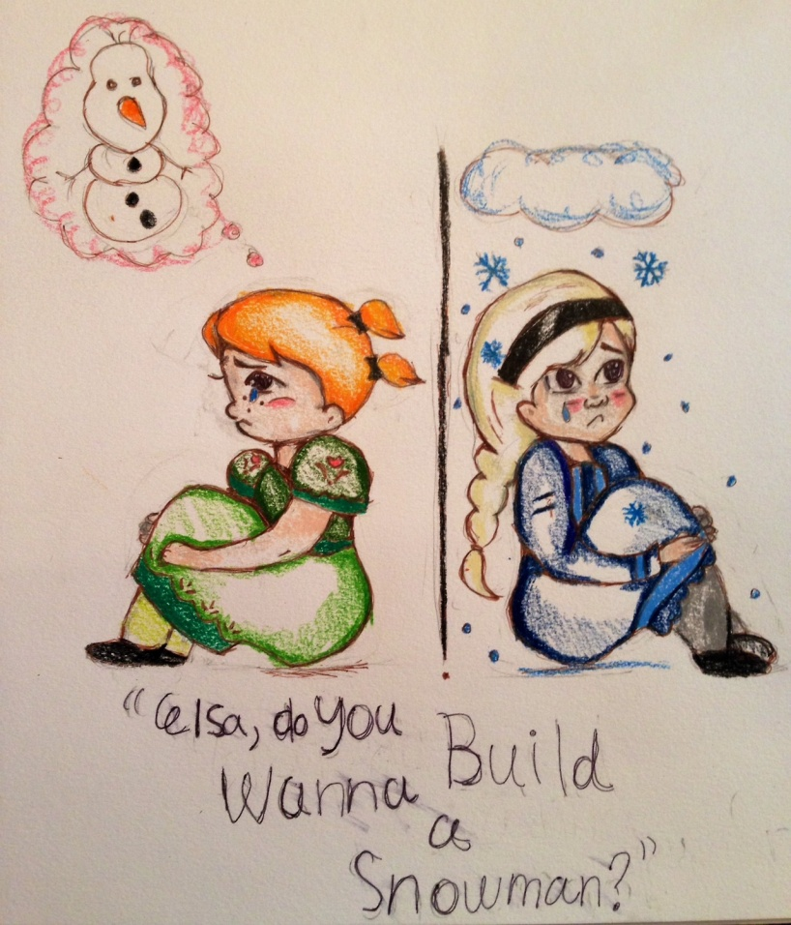

Slide 13
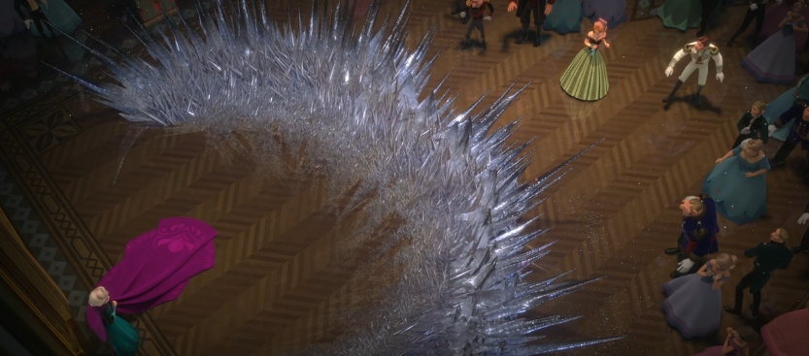
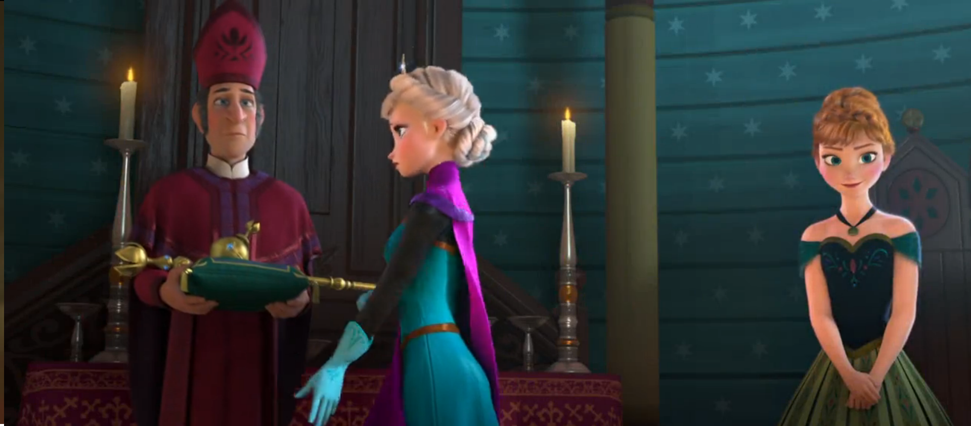

Slide 14

Let it Go
…
The wind is howling like this swirling storm inside
Couldn’t keep it in, heaven knows I've tried
Don’t let them in, don’t let them see
Be the good girl you always have to be
Conceal, don’t feel, don’t let them know
Well now they know
Let it go, let it go
Can’t hold it back anymore
Let it go, let it go
Turn away and slam the door
I don’t care
What they’re going to say
Let the storm rage on, the cold never bothered me anyway
…

Slide 15

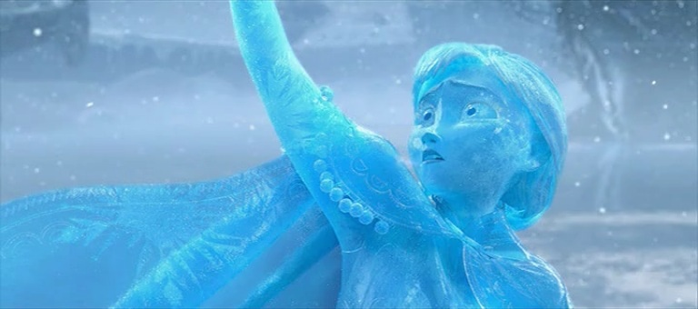

Slide 16

愛
罪
LOVE
SIN
Agape
missing the mark
神的愛
偏离了正道

Slide 17
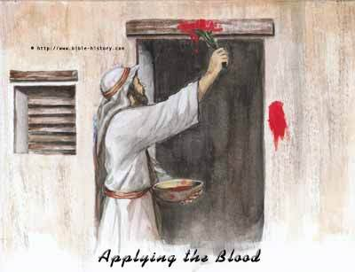
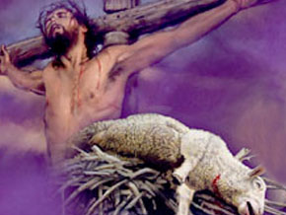
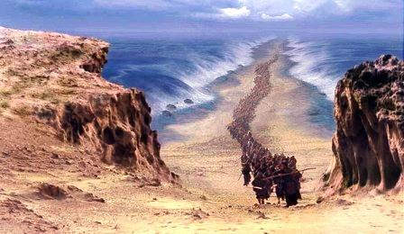

1. 漫漫曠野路

Slide 18
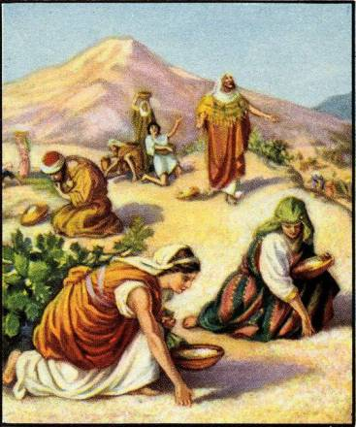

Slide 19
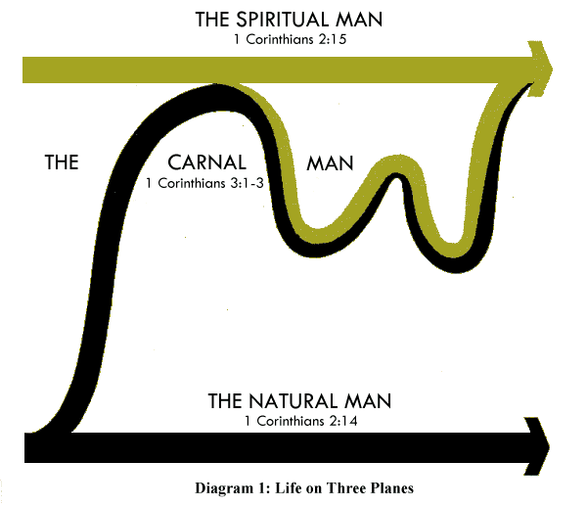
屬靈的人
屬肉體的人
屬血氣的人

Slide 20
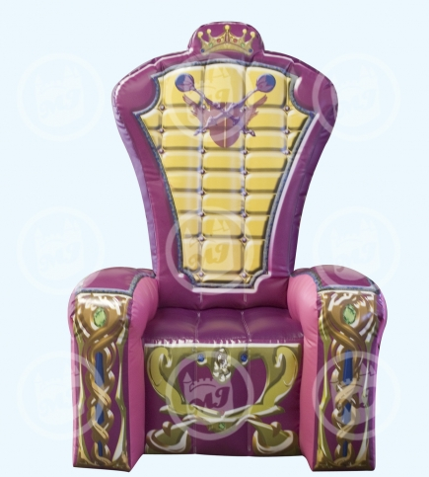
2. 心中的寶座

Slide 21
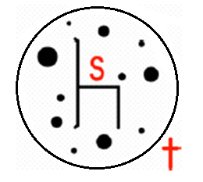


v
Nature Man
屬血氣的人
Carnal Man
屬肉體的人
Spiritual Man
屬靈的人
路加福音 5:36-37
耶穌又設一個比喻、對他們說、沒有人把新衣服撕下一塊來、補在舊衣服上．若是這樣、就把新的撕破了、並且所撕下來的那塊新的、和舊的也不相稱。 也沒有人把新酒裝在舊皮袋裡．若是這樣、新酒必將皮袋裂開、酒便漏出來、皮袋也就壞了。

Slide 22
3. 舊人
Self-trust
自信
Self-exaltation
自高
Self-will
任性
Self-love
自爱

Slide 23
以弗所書 2:3
我們從前也都在他們中間、放縱肉體的私慾、隨著肉體和心中所喜好的去行、本為可怒之子、和別人一樣．
歌羅西書 5:19-21
情慾的事、都是顯而易見的．就如姦淫、污穢、邪蕩、
拜偶像、邪術、仇恨、爭競、忌恨、惱怒、結黨、紛爭、異端、
嫉妒、〔有古卷在此有兇殺二字〕醉酒、荒宴等類、我從前告訴你們、現在又告訴你們、行這樣事的人、必不能承受 神的國。
約翰一書 2:16
因為凡世界上的事、就像肉體的情慾、眼目的情慾、並今生的驕傲、都不是從父來的、乃是從世界來的。
12

Slide 24
4. 舊人的處置？
羅馬書 6:12
所以不要容罪在你們必死的身上作王、使你門順從身子的私慾．
以弗所書 4:22
就要脫去你們從前行為上的舊人．這舊人是因私慾的迷惑、漸漸變壞的。
羅馬書 6:6
因為知道我們的舊人、和他同釘十字架、使罪身滅絕、叫我們不再作罪的奴僕。
加拉太書2：20
我已經與基督同釘十架．現在活著的、不再是我、乃是基督在我裡面活著．並且我如今在肉身活著、是因信 神的兒子而活、他是愛我、為我捨己。

Slide 25
舊人的處置？
（與耶穌同釘十架）

Slide 26
5. 新造的人
與耶穌同復活
哥林多後書 3:18
我們眾人既然敞著臉、得以看見主的榮光、好像從鏡子裡返照、就變成主的形狀、榮上加榮、如同從主的靈變成的。

Slide 27
羅馬書 6:8 我們若是與基督同死、就信必與他同活．
歌羅西書 3:9-10
不要彼此說謊．因你們已經脫去舊人、和舊人的行為、 穿上了新人．這新人在知識上漸漸更新、正如造他主的形像．

Slide 28
Nature Man
屬血氣的人
Carnal Man
屬肉體的人
Spiritual Man
屬靈的人

Slide 29
加拉太書2:20
我已經與基督同釘十架．現在活著的、不再是我、乃是基督在我裡面活著．並且我如今在肉身活著、是因信 神的兒子而活、他是愛我、為我捨己。
- 在基督所在
- 是基督所是
- 享基督所有

Slide 30
基督徒與基督的關係
- 在基督所在
以弗所書 2:5-7
當我們死在過犯中的時候、便叫我們與基督一同活過來．（你們得救是本乎恩） 他又叫我們與基督耶穌一同復活、一同坐在天上、 要將他極豐富的恩典、就是他在基督耶穌裡向我們所施的恩慈、顯明給後來的世代看．
歌羅西書 3:1-3
所以你們若真與基督一同復活、就當求在上面的事．那裡有基督坐在 神的右邊。你們要思念上面的事、不要思念地上的事。 因為你們已經死了、你們的生命與基督一同藏在 神裡面。

Slide 31
基督徒與基督的關係
- 是基督所是
羅馬書 8:17
既是兒女、便是後嗣、就是 神的後嗣、和基督同作後嗣．如果我們和他一同受苦、也必和他一同得榮耀。
以弗所書 1 :22-23
又將萬有服在他的腳下、使他為教會作萬有之首。教會是他的身體、是那充滿萬有者所充滿的。

Slide 32
基督徒與基督的關係
- 享基督所有
以弗所書 1 :3
願頌讚歸與我們主耶穌基督的父 神、他在基督裡、曾賜給我們天上各樣屬靈的福氣．
羅馬書 8:32
神既不愛惜自己的兒子為我們眾人捨了、豈不也把萬物和他一同白白的賜給我們麼。
哥林多前書 3:21-23
所以無論誰、都不可拿人誇口．因為萬有全是你們的．或保羅、或亞波羅、或磯法、或世界、或生、或死、或現今的事、或將來的事、全是你們的．並且你們是屬基督的．基督又是屬 神的。

Slide 33
基督是主
哥林多後書 5:17
若有人在基督裡、他就是_________人．舊事已過、都變成新的了。
新造的
約翰一書 2:6
人若說他住在主裡面、就該自己照主所行的去______。
行
歌羅西書 2:7
在他裡面_____________、信心堅固、正如你們所領的教訓、感謝的心也更增長了。
生根建造

Slide 34
基督是生命
加拉太書2:20
我已經與基督__________．現在活著的、不再是 _____、乃是_______在我裡面活著．並且我如今在肉身活著、是因信 神的兒子而活、他是愛我、為我捨己。
同釘十架
我
基督
現在活著的是基督。
歌羅西書 2:9-10
在因為 神本性一切的豐盛、都有形有體的居住在________裡面． 你們在他裡面也得了________。他是各樣執政掌權者的元首．
基督
豐盛
神本性一切的豐盛都要活在基督徒裏面。
約翰一書 2:6
因為他豫先所知道的人、就豫先定下效法他兒子的_______使他兒子在許多弟兄中作長子 。
模樣
滿有神兒子的形像。

Slide 35
向著標竿直跑
帖撒羅尼迦前書 3 :12-13
又願主叫你們彼此相愛的心、並愛眾人的心、都能增長、充足、如同我們愛你們一樣． 好使你們、當我們主耶穌同他眾聖徒來的時候、在我們父 神面前、心裡堅固、成為聖潔、無可責備。
腓立比書 3:12-14
這不是說、我已經得著了、已經完全了．我乃是竭力追求、或者可以得著基督耶穌所以得著我的。〔所以得著我的或作所要我得的〕 弟兄們、我不是以為自己已經得著了．我只有一件事、就是忘記背後努力面前的、 向著標竿直跑、要得 神在基督耶穌裡從上面召我來得的獎賞。

